Slide 1
اَلسَلامُ عَلَيْكُم وَرَحْمَةُ اَلله
আজকের ক্লাসে সবাইকে
স্বাগতম

Slide 2
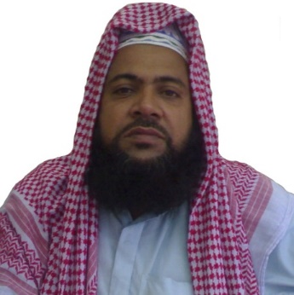
শিক্ষক পরিচিতি
মোঃ রুহুল আমিন ছিদ্দিকী
প্রভাষক (আরবি)
পলাশ ইসলামিয়া আলিম মাদ্‌রাসা
পলাশ,নরসিংদী।
rohulaminsiddiqui@gmail.com
মোবাইল নং- ০১৭১৫২৫৭৪৭৪

Slide 3
পাঠ পরিচিতি
শ্রেণিঃ দাখিল ৯ম ও ১০ম
বিষয়ঃ হাদিস শরিফ
বাবুস সালাম
হাদিস নং ২, ৪, ৬ ও ২৬
সময়ঃ ৪০ মিঃ
তারিখঃ৫/৩/২০২২ইং

Slide 4
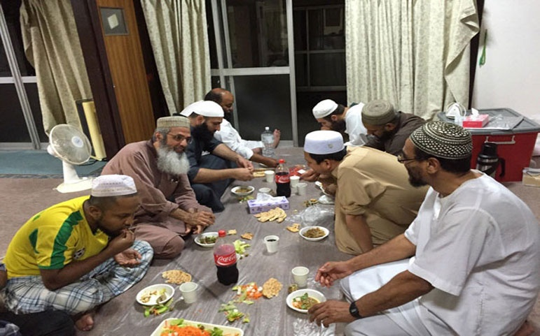
ছবিতে কি দেখতে পাচ্ছ?
খাবার খাওয়ানো হচ্ছে
সালাম প্রদান

Slide 5
আজকের পাঠ
হাদীস শরীফ
বাবুস সালাম
হাদিস নং ২, ৪, ৬ ও ২৬

Slide 6
শিখনফল
শিক্ষার্থীরা এ পাঠ শেষে -
১।আলোচ্য হাদীসগুলোর বঙ্গানুবাদ লিখতে পারবে
২।ইসলামের সর্বোত্তম কাজ কী?তা বলতে পারবে।
৩।জান্নাতে যাওয়ার আমল বর্ণনা করতে পারবে।
৪।সালামের বিধান ব্যাখ্যা করতে পারবে।

Slide 7
হাদিস নং 2
عن عبد الله بن عمرو رضي الله عنه أن رجلا سأل رسول الله صلى الله عليه وسلم أي الإسلام خير قال تطعم الطعام وتقرأ السلام على من عرفت ومن لم تعرف
( متفق عليه )
হযরত আব্দুল্লাহ ইবনে আমর রা. হতে বর্ণিত, জনৈক ব্যক্তি হজরত মুহাম্মদ সা. কে জিজ্ঞেস করলেন, "হে আল্লাহর রাসুল! ইসলামের মধ্যে কোন কাজটি সর্বোত্তম?" তিনি বললেন, "তুমি অপরকে খাদ্য দেবে এবং পরিচিত অপরিচিত সবাইকে সালাম দেবে"। (বুখারী ও মুসলিম )

Slide 8
اىّ الاسلام خير
দ্বারা কি বুঝানো হয়েছে?
اىّ اداب الاسلام خير
শিষ্ঠাচার
اىّ علامات الاسلام خير
নিদর্শন
اىّ خصال الاسلام خير
স্বভাব
اىّ اعمال الاسلام خير
আমল

Slide 9
متّفق عليه
দ্বারা কি বুঝানো হয়েছে?
متفق – اسم مفعول- واحد مذكر- باب افتعال – مصدار الاتفاق –
অর্থ-ঐকমত্য প্রতিষ্টিত হয়েছে ,একমত পোষন করা হয়েছে।
عليه এর অর্থ – যার উপর, যার প্রতি,।উভয় একত্রে অর্থ হয়-যার প্রতি ঐকমত্য প্রতিষ্টিত হয়েছে অথবা যাএ উপর একমত পোষন করা হয়েছে।
১।ইবনে হাজার আসকালানী (র)এর মতে- যে হাদিস একই বর্ণনাকারঈ হতে ইমাম বুখারী (র) ও ইমাম মুসলিম (র) বর্ণনা করেছেন

Slide 10
২। অধিকাংশ মুহাদ্দিসগণের মতেঃ- যে হাদিস ইমাম বুখারী (র) ও ইমাম মুসলিম (র) তাদের সংকলিত গ্রন্থদ্বয়ে বর্ণনা করেছেন
৩।কারো কারো মতেঃ- ইমাম বুখারী (র) ও ইমাম মুসলিম (র) যে সকল হাদিস বর্ণনায় সংকলনে একমত পোষন করেছেন

Slide 11
تحقيقات الألفاظ
لم تعرف
سأل
ছিগাহ: واحد مذكر غائب
বাহাস: إثبات فعل ماضى معروف
বাব: فتح
মাসদার : السؤال
মাদ্দাহ : س + ء + ل
জিনস: مهموز عين
অর্থ: সে জিজ্ঞেস করলো।
ছিগাহ : واحد مذكر حاضر
বাহাস : نفى جحد بلم معروف
বাব: ضرب
মাসদার : المعرفة
মাদ্দাহ : ع + ر + ف
জিনস : صحيح
অর্থ : তুমি চিন নাই ।

Slide 12
একক কাজ
সময়ঃ ১০ মিঃ
হাদীসের বঙ্গানুবাদ কর

Slide 13
হাদিস নং 4
عن أبى هريرة رضي الله عنه قال قال رسول الله صلى الله عليه وسلم لا تدخلون الجنة حتى تؤمنوا ولا تؤمنوا حتى تحابوا أولا ادلكم على شيء إذا فعلتموه تحاببتم افشوا السلام بينكم
(رواه مسلم )
হজরত আবু হুরায়রা রা. হতে বর্ণিত, তিনি বলেন, হজরত মুহাম্মদ সা . বলেছেন -যতক্ষণ পর্যন্ত তোমরা পূর্ণ ঈমান আনবে না ততক্ষণ পর্যন্ত তোমরা জান্নাতে প্রবেশ করতে পারবে না। আর ততক্ষণ পর্যন্ত তোমরা পূর্ণ ঈমানদার হতে পারবে না যতক্ষণ না তোমরা পরস্পরকে ভালোবাসো। আমি কি তোমাদের এমন এক জিনিসের সন্ধান দেব না যা পরস্পরের প্রতি ভালোবাসা বৃদ্ধি করবে। তোমরা নিজেদের মধ্যে সালামের প্রচলন কর। ( মুসলিম )

Slide 14
لا تؤمنوا حتى تحابوا
রাসুল সা. এর এ বাণীর অর্থ - তোমরা পরস্পরকে না ভালোবাসা পর্যন্ত ঈমানদার হতে পারবে না । এর মর্মার্থ হলো -
১। ভালোবাসা ঈমান পূর্ণতার পূর্ব শর্ত । অর্থাৎ, একে অপরকে না ভালোবাসলে ঈমান পূর্ণতা লাভ করে না। তবে এ ভালোবাসাটি নিরেট আল্লাহর জন্য হতে হবে।
২। রাসূল সা. এর বাণী দ্বারা পরস্পর ভালোবাসা সৃষ্টির গুরুত্ব বোঝানো হয়েছে । কারণ ভালোবাসার মাধ্যমে পরস্পরের মধ্যে ভ্রাতৃত্ব সৃষ্টি হয়।

Slide 15
افشوا
ছিগাহ : جمع مذكر حاضر
বাহাস : أمر حاضر معروف
বাব: افعال
মাসদার : الافشاء
মাদ্দাহ : ف + ش + ي
জিনস : ناقص يائي
অর্থ - তোমরা প্রচলন কর।

Slide 16
تحقيقات الألفاظ
تؤمنوا
ছিগাহ: جمع مذكر حاضر
বাহাস: اثبات فعل مضارع معروف
বাব: أفعال
মাসদার : الإيمان
মাদ্দাহ : ء + م + ن
জিনস: مهموز فإء
অর্থ - তোমরা ঈমান আনয়ন করবে।

Slide 17
হাদিস 6
عن أبى هريرة رضي الله عنه قال قال رسول الله صلى الله عليه وسلم يسلم الصغير على الكبير والمار على القاعد والقليل على الكثير
( رواه البخاري )
হযরত আবু হুরায়রা রা . হতে বর্ণিত, রাসুল সা. বলেছেন, ছোট বড়কে এবং পথ অতিক্রম কারী ব্যক্তি উপবিষ্ট ব্যক্তিকে এবং কম সংখ্যক লোক অধিক সংখ্যক লোককে সালাম দিবে। (বুখারী)

Slide 18
হাদিস-26
عن جابر رضى الله تعالى عنه قال قال رسول الله صلى الله عليه وسلّم السلام قبل الكلام-رواه الترمذى-وقال هذاحديث منكر)
হজরত জাবির রা হতে বর্ণিত, রাসুল সা. বলেছেন - কথা বার্তা শুরুর পূর্বেই সালাম। ( তিরমিযি . তিনি এ হাদিসকে মুনকার বলেছেন।)

Slide 19
দলীয় কাজ
সময়ঃ ১০ মিঃ
ক-গ্রুপ | খ-গ্রুপ
ইসলামের সর্বোত্তম কাজ কী?তা লিখ | সালামের বিধান ব্যাখ্যা কর

Slide 20
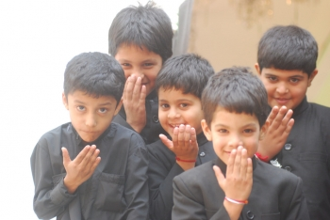
মূল্যায়ণ
সময়ঃ ১০ মিঃ
১।সালাম শব্দের অর্থ কী?
২।সালামের মাসনুন শব্দসমুহ কী?
৩।সালামের হুকুম কী?
৪।আবু হুরাইরা শব্দের অর্থ ক?
৫।মুতাফাক্কুন আলাইহ অর্থ কী?

Slide 21
বাড়ির কাজ
ইসলামের মধ্যে কোন কাজটি সর্বোত্তম হাদিসের আলোকে সুন্দর করে লিখে নিয়ে আসবে।

Slide 22
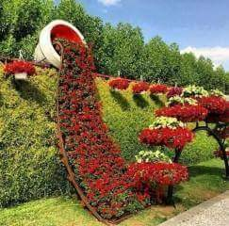
সবাইকে ধন্যবাদ

